Slide 1
Projeto Práticas Extensionistas IV MVP Completo
Plataforma ERP – Web, Mobile e API Cloud
Aluno: Lucas Schwertz
Professor: Jean Carlos Hennrichs
Instituição: UNOESC

Slide 2
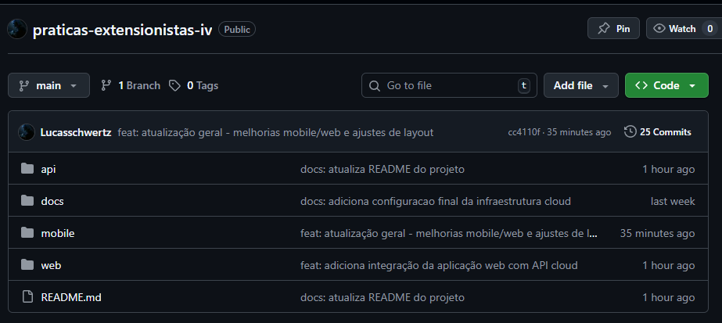
Problema a ser resolvido
✔ Criar uma solução integrada Web + Mobile ✔ Conectar tudo a uma API real ✔ Garantir responsividade e funcionamento completo

Slide 3
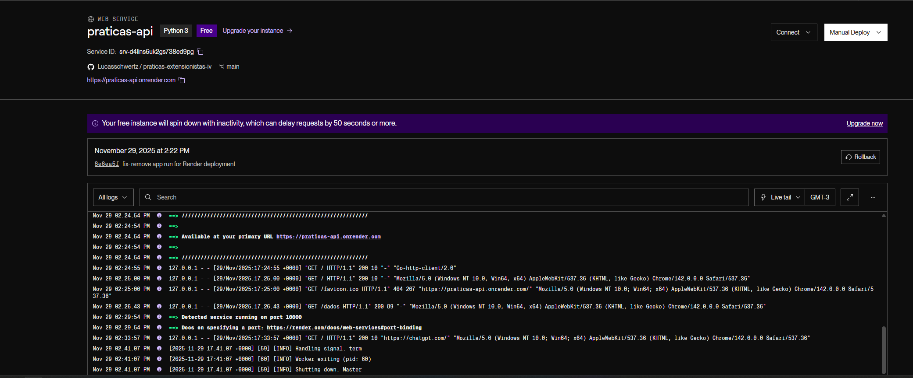
SOLUÇÃO PROPOSTA
✔ Interface Web responsiva e funcional ✔ Aplicativo Mobile Funcional ✔ API na nuvem integrada ✔ Organização completa no GitHub

Slide 4
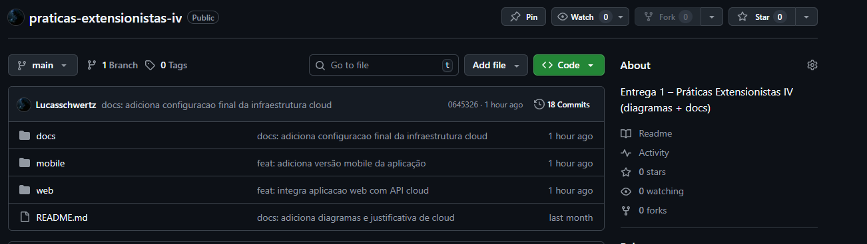
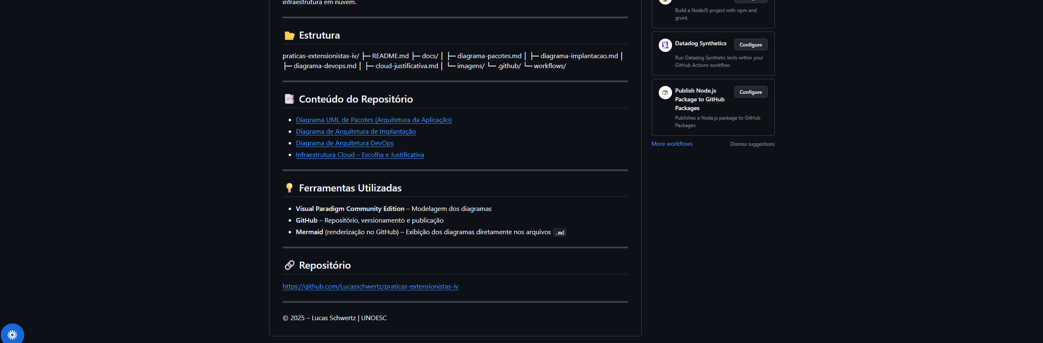
LINK DO PROJETO
https://github.com/Lucasschwertz/praticas-extensionistas-iv

Slide 5
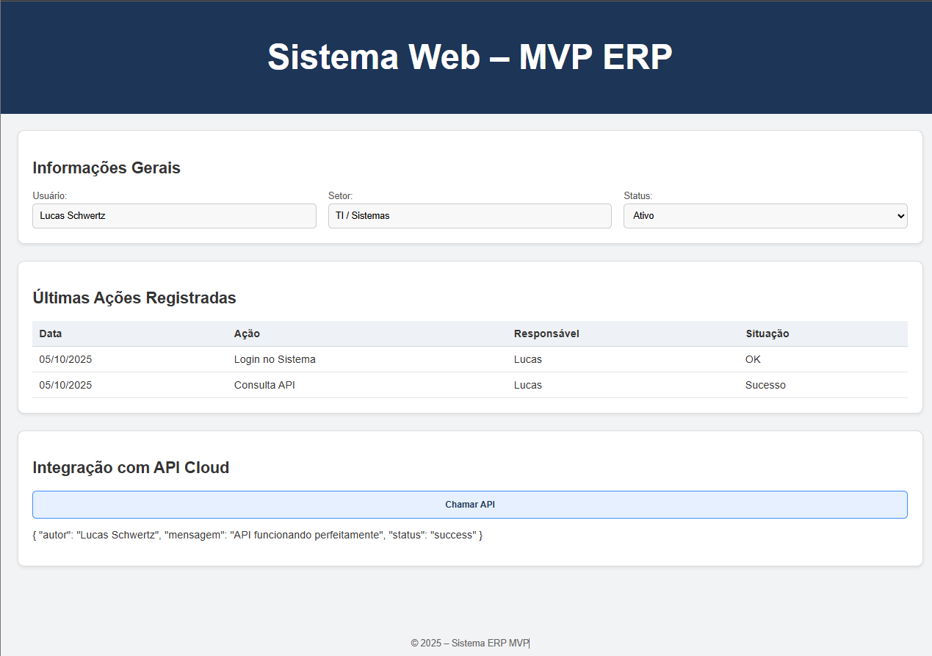
MVP WEB
✔ Cards, tabela ERP e integração com API ✔ Layout moderno ✔ Botão “Chamar API”

Slide 6
RESPONSIVIDADE
✔ Web ajustado para qualquer tela ✔ Layout adaptado automaticamente
file:///C:/An%C3%A1lise%20e%20Desenvolvimento%20de%20Sistemas/Fase%204/PR%C3%81TICAS%20EXTENSIONISTAS%20IV%20-%20EAD54-12/praticas-extensionistas-iv/web/index.html

Slide 7
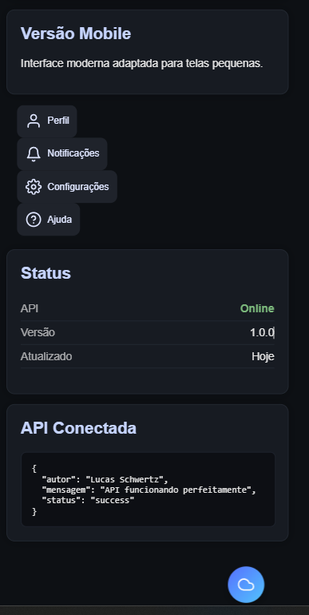
APLICATIVO MOBILE
✔ Splash screen
✔ Skeleton loading
✔ Menu com ícones
✔ Status da API em tempo real
✔ Botão flutuante (FAB)
file:///C:/An%C3%A1lise%20e%20Desenvolvimento%20de%20Sistemas/Fase%204/PR%C3%81TICAS%20EXTENSIONISTAS%20IV%20-%20EAD54-12/praticas-extensionistas-iv/mobile/index.html

Slide 8
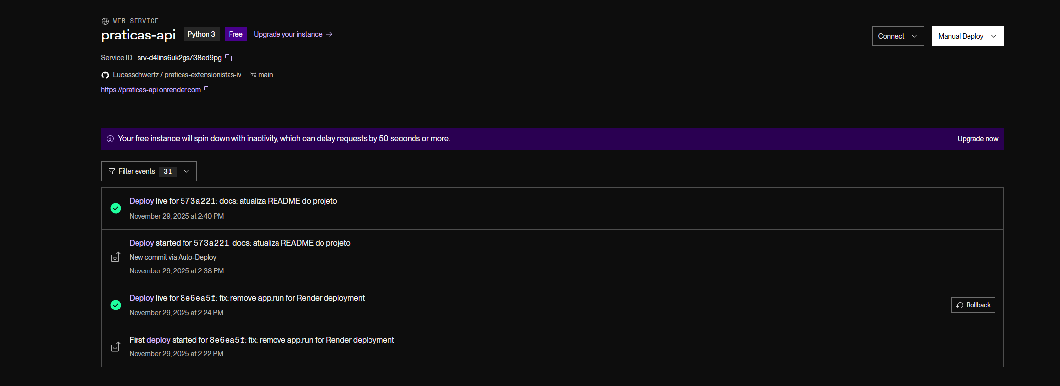
API CLOUD
✔ API em Flask ✔ CORS habilitado ✔ Hospedada no Render ✔ Endpoints disponíveis
Links:
🔗 API ROOT → https://praticas-api.onrender.com/
🔗 /dados → https://praticas-api.onrender.com/dados

Slide 9
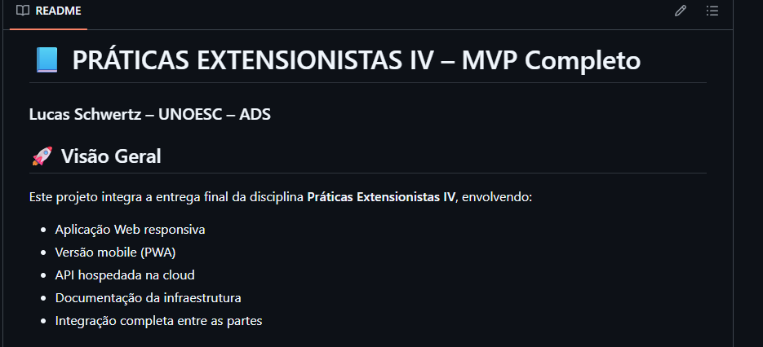
INFRAESTRUTURA
✔ GitHub (versionamento) ✔ Render (deploy automático) ✔ Flask (API) ✔ HTML/CSS/JS (Web + Mobile)

Slide 10
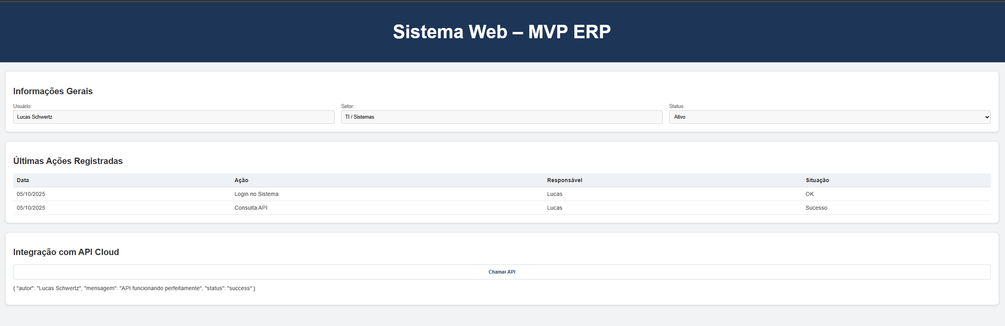

ENCERRAMENTO
✔ Projeto completo ✔ Web + Mobile + API ✔ 100% funcional e responsivo

